Slide 1
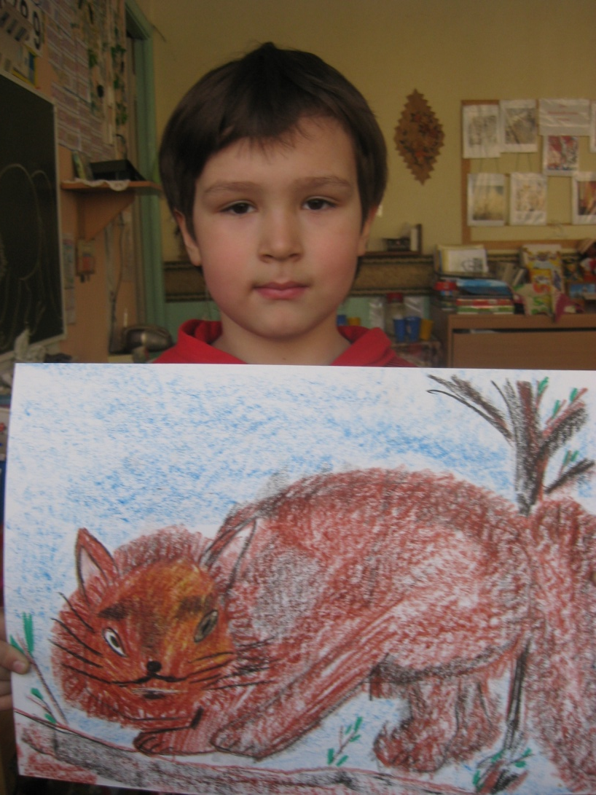
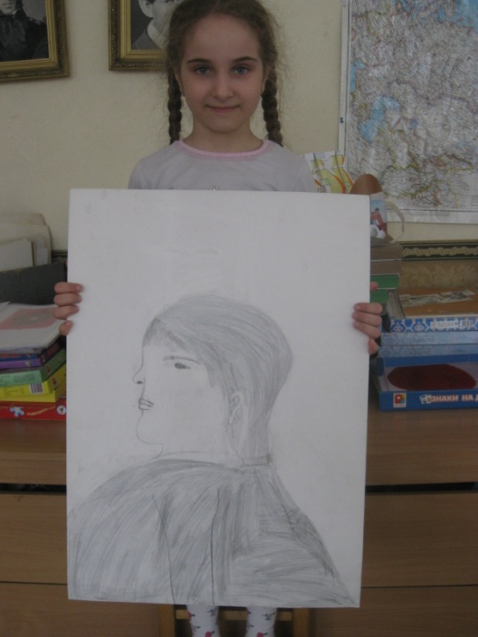
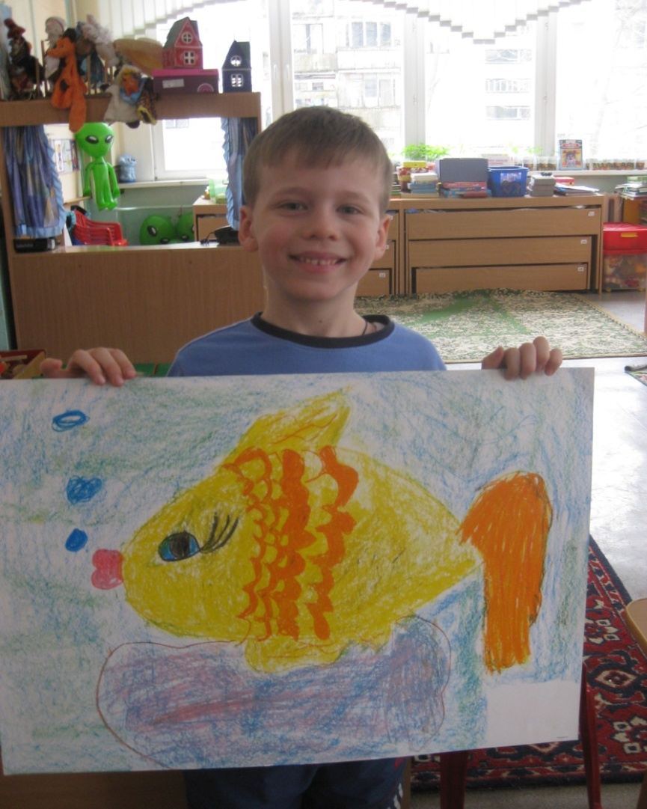
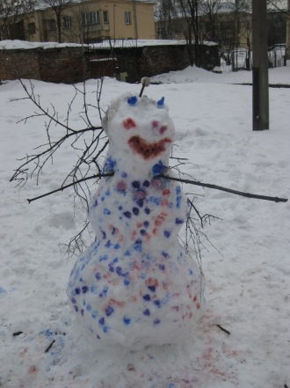
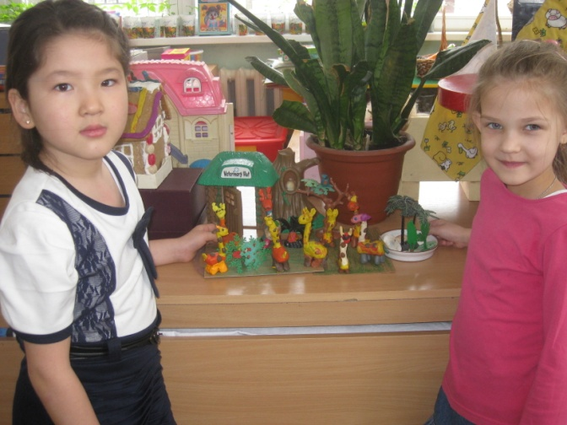
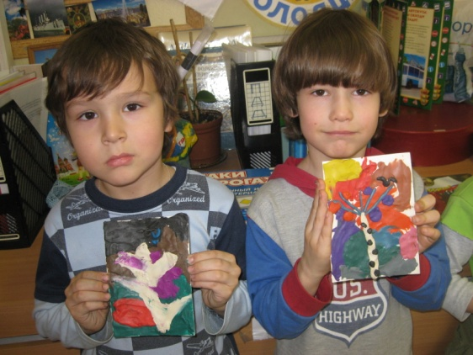
Особенности развития воображения у старших дошкольников

Slide 2
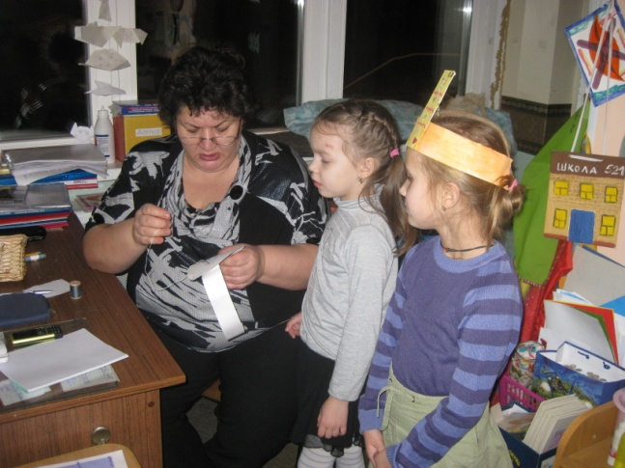
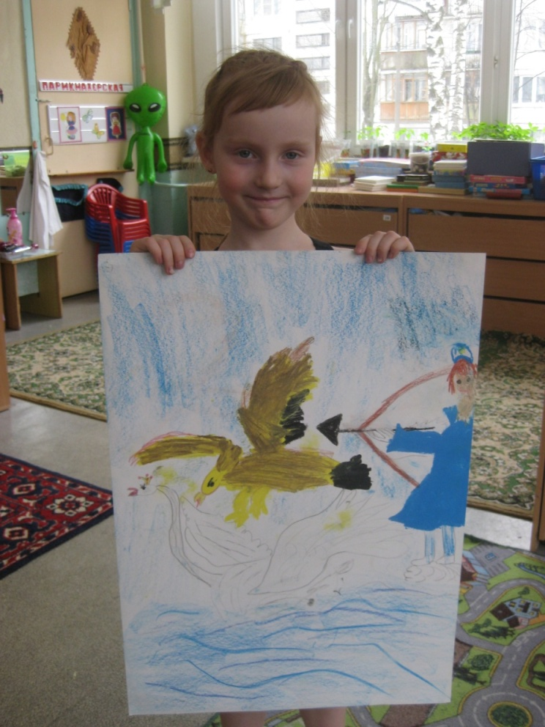
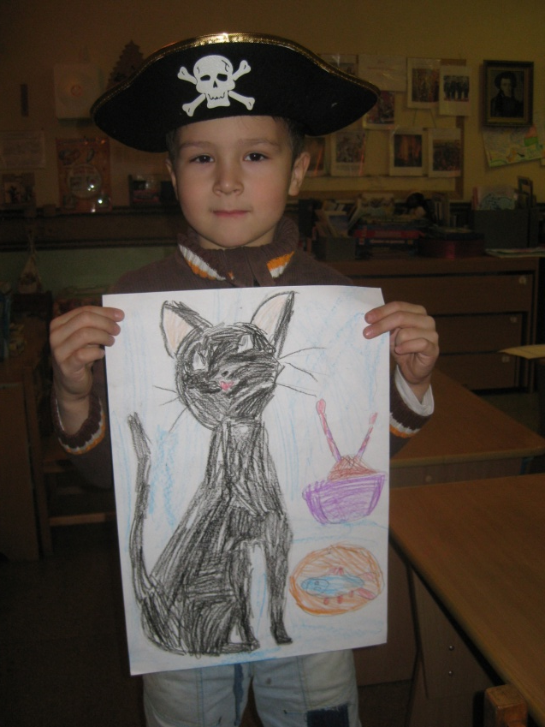
Проблема развития воображения детей дошкольного возраста привлекает к себе пристальное внимание психологов и педагогов.

Slide 3
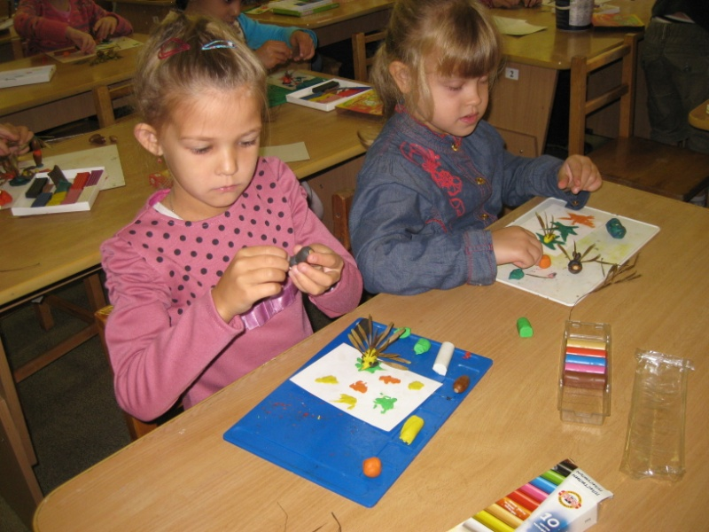
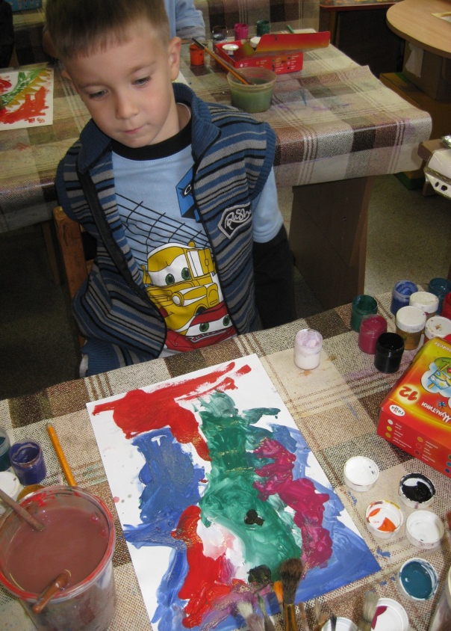
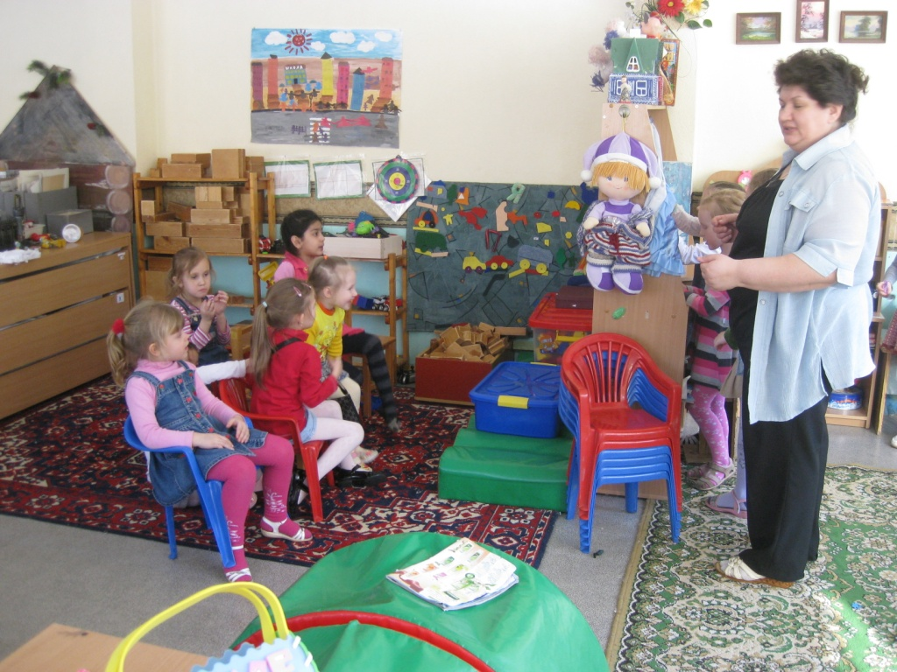
Воображение-это присущая только человеку возможность создания новых образов (представлений) путем переработки предшествующего опыта.

Slide 4
Схема воображения ,его виды и способы

Slide 5
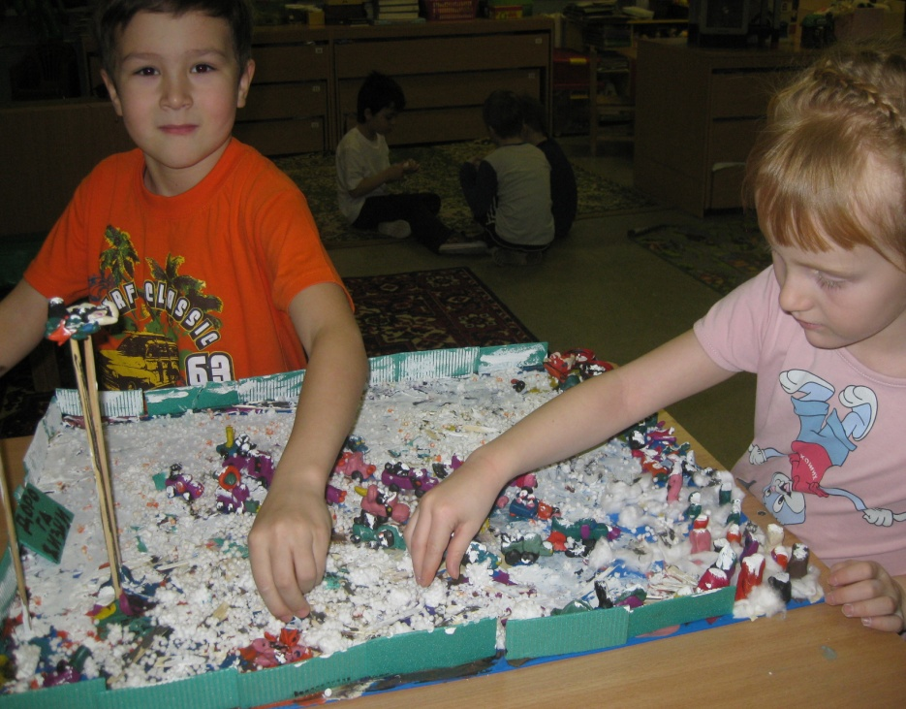
Одним из самых дискуссивных вопросов проблемы воображения остается вопрос о природе того отражательного опыта,который может использовать ребенок в своих фантастических перекомбинациях.
Отмечается огромная роль воображения в самых разнообразных видах преобразовательной деятельности.

